Slide 1
Дуэль. Мальчики против Девочек

Slide 2
Правила игры
Команда имеет право выбрать на табло вопрос разной стоимости.
Время на обсуждение – 30 секунд
При правильном ответе на вопрос на счет команды поступает соответствующее цене вопроса количество баллов.
Начать игру

Slide 3
У мальчиков, у девочек… | 10 | 20 | 30 | 40
Женские штучки | 10 | 20 | 30 | 40
Мальчики, такие мальчики… | 10 | 20 | 30 | 40
Красота – страшная сила! | 10 | 20 | 30 | 40
Военная техника | 10 | 20 | 30 | 40

Slide 4
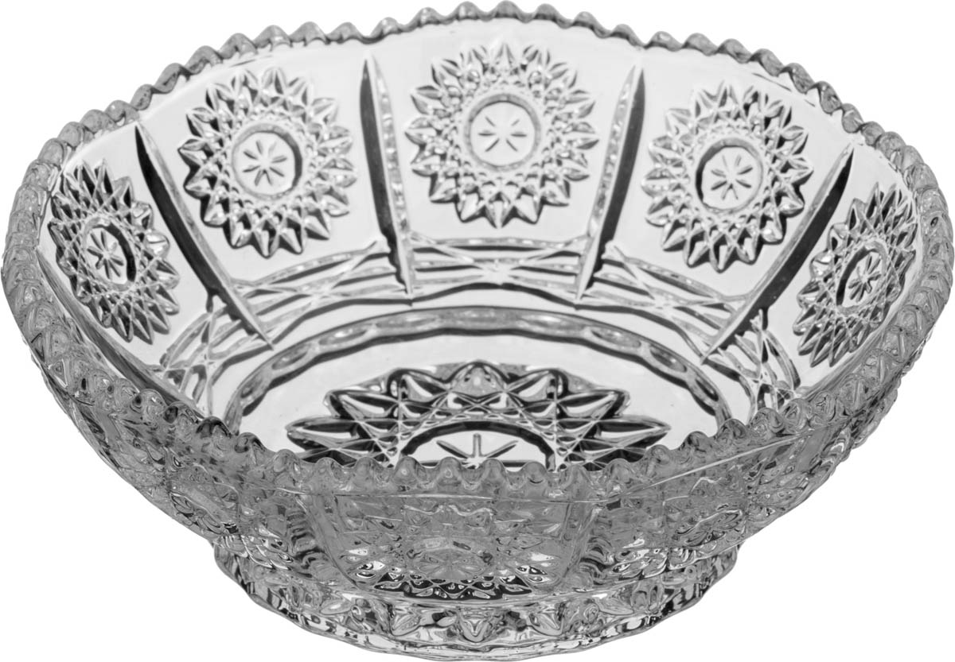
У девочек – это вазочка для варенья, а у мальчиков – устройство для присоединения электроприборов к сети.
Розетка

Slide 5
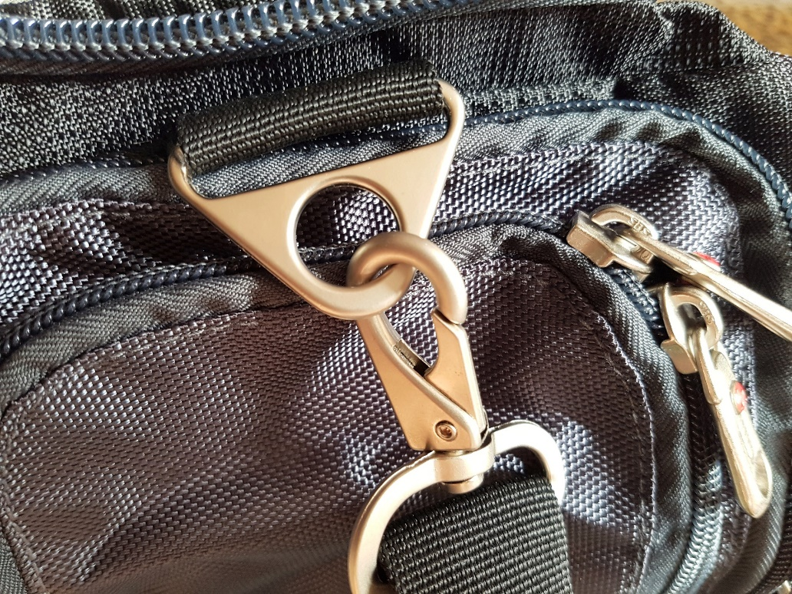
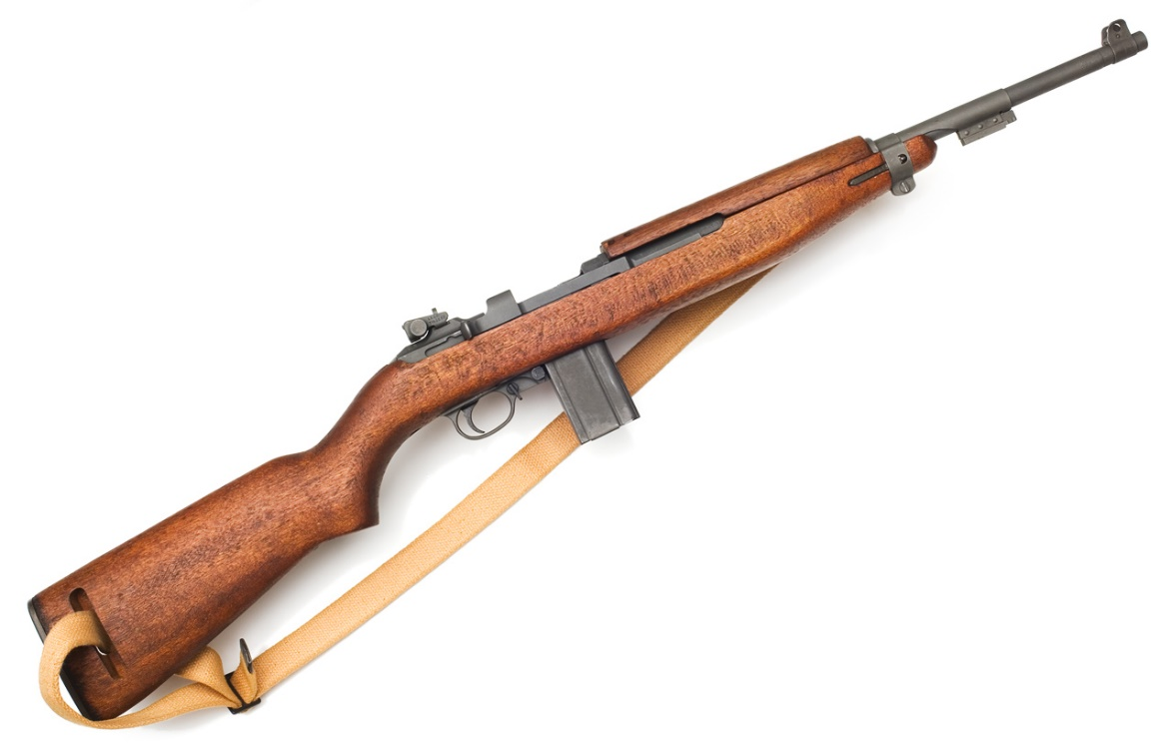
У девочек – это механический зажим, зацепка, которой к дамской сумочке крепится дополнительная длинная ручка.
А у мальчиков – это облегчённая короткоствольная винтовка.
Карабин

Slide 6
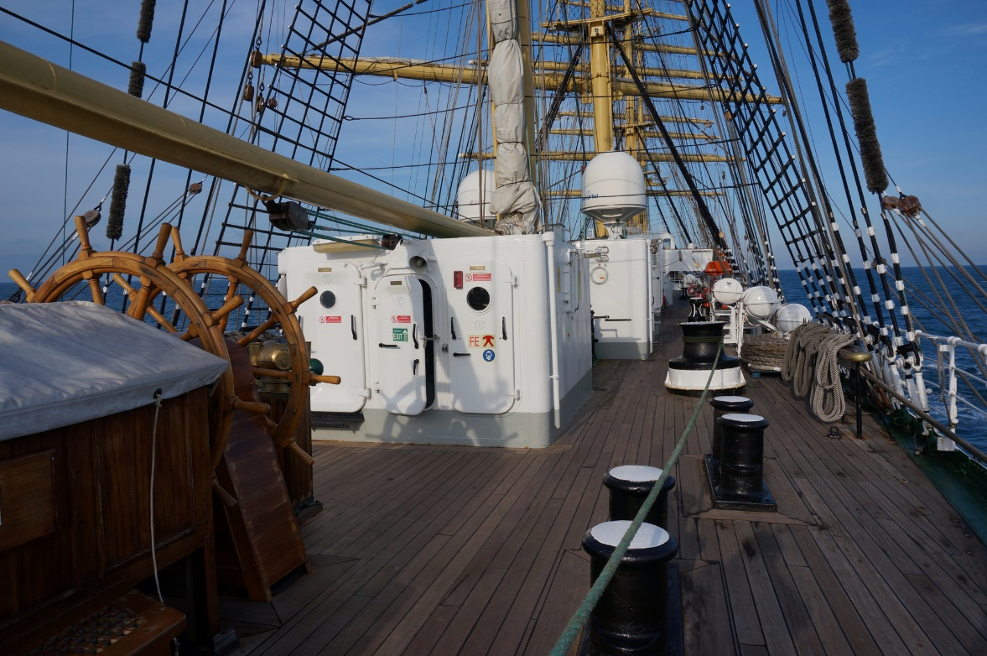
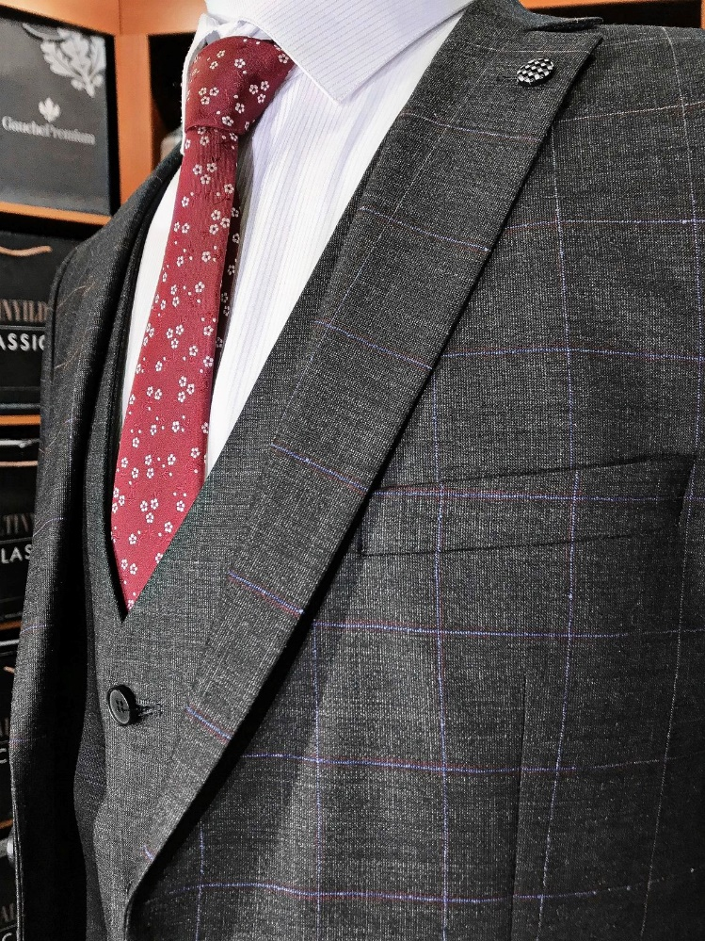
У девочек – это левый или правый край пиджака, а у мальчиков – боковая стенка корпуса судна.
Борт

Slide 7
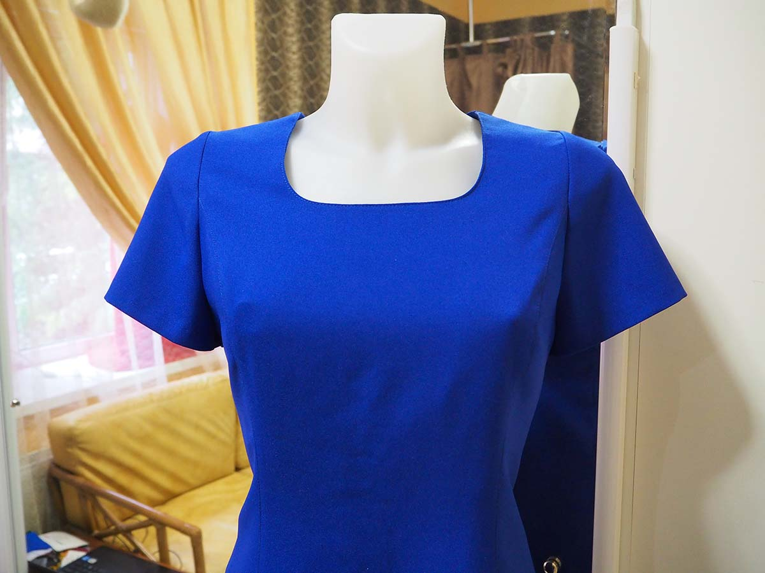
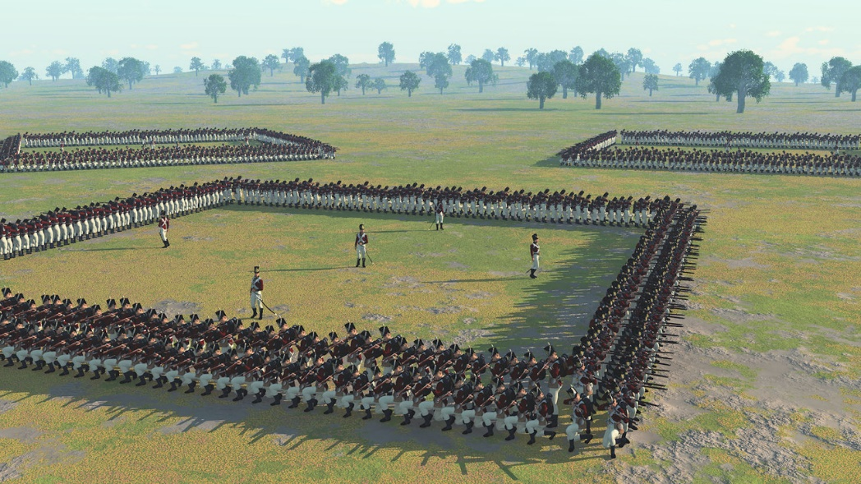
У девочек – это вырез ворота на платье или стрижка, а у мальчиков – боевое построение пехоты четырёхугольником, для отражения атаки со всех сторон.
Каре

Slide 8
Скупка разнообразных вещей для повышения настроения.
Шоппинг

Slide 9
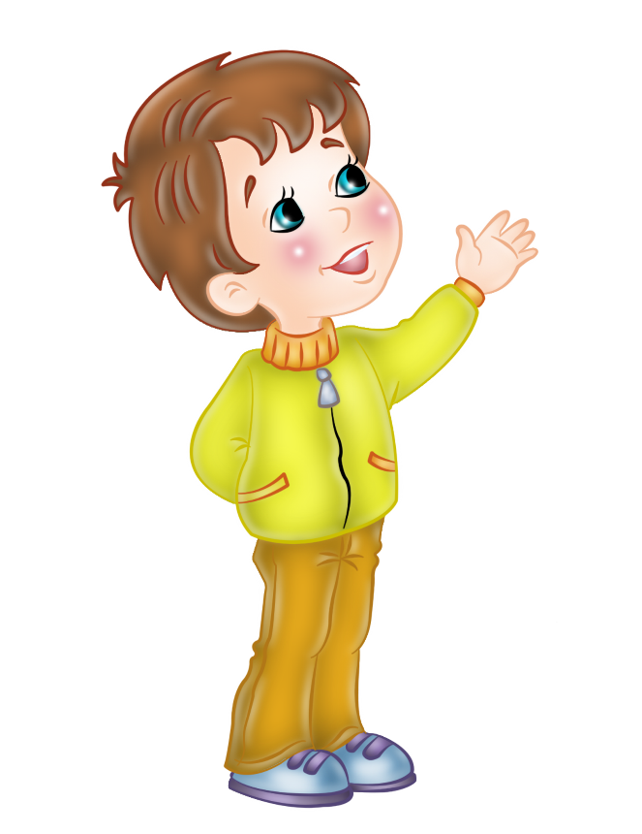
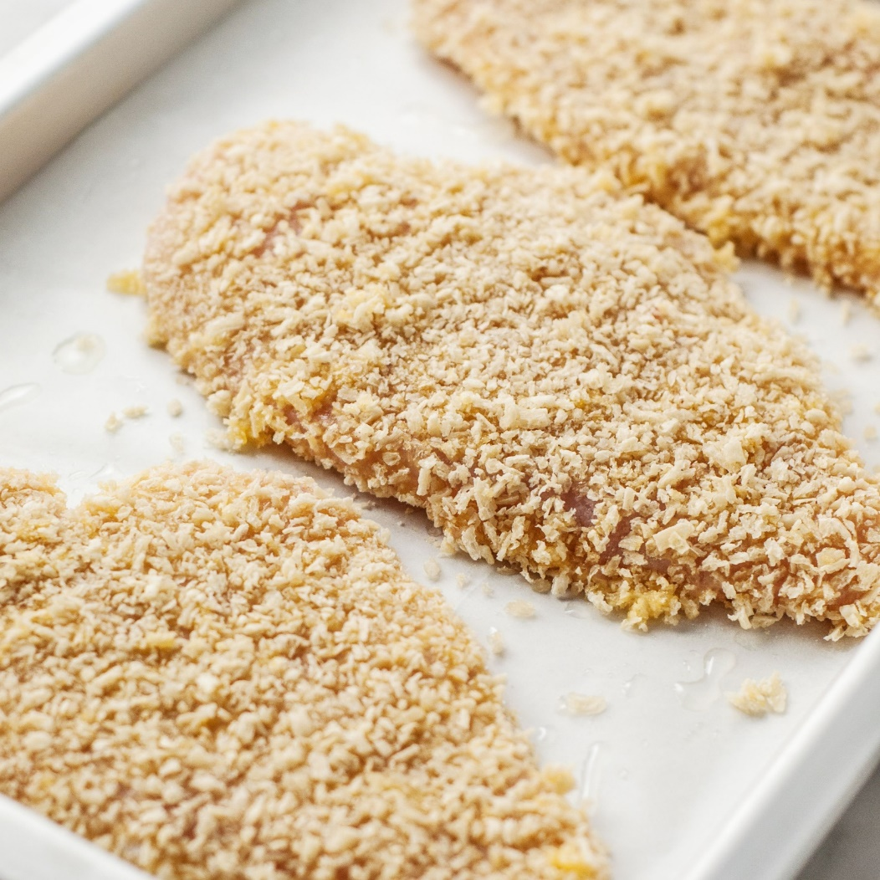
Обваливание кулинарных изделий перед жарением для образования хрустящей корочки
Панирование

Slide 10
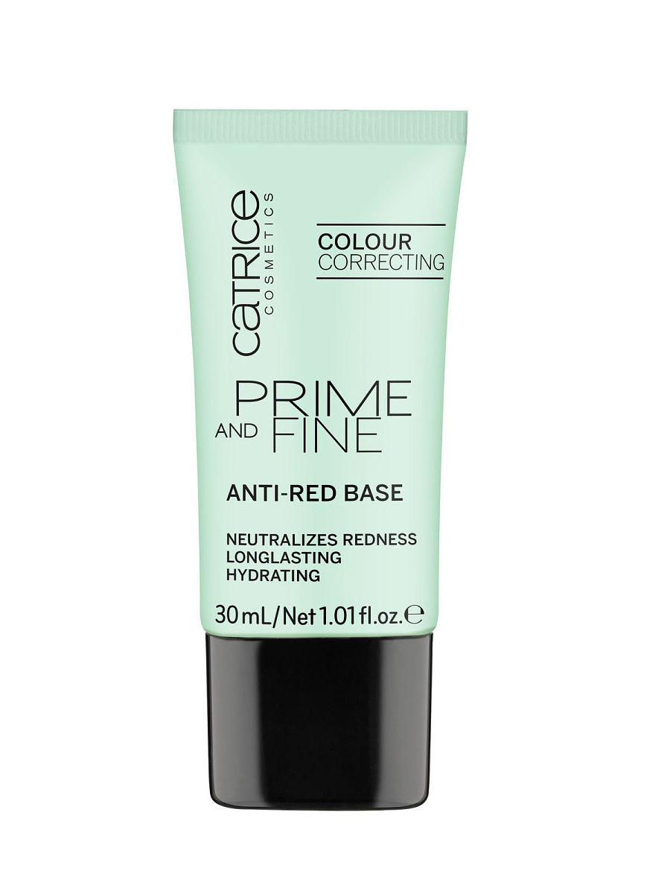
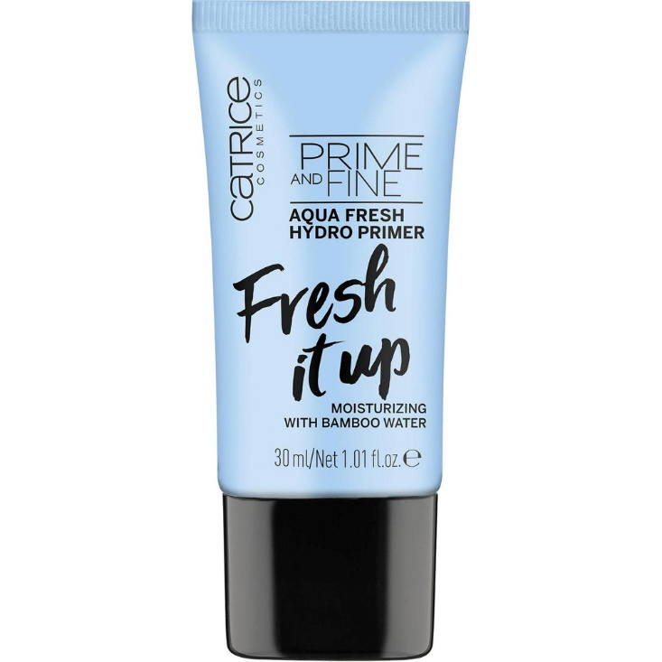
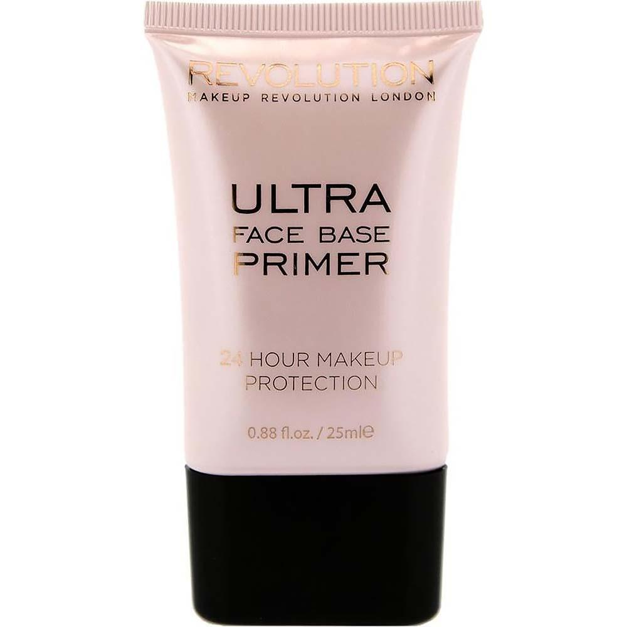
Какого цвета основа под макияж?
Прозрачная

Slide 11
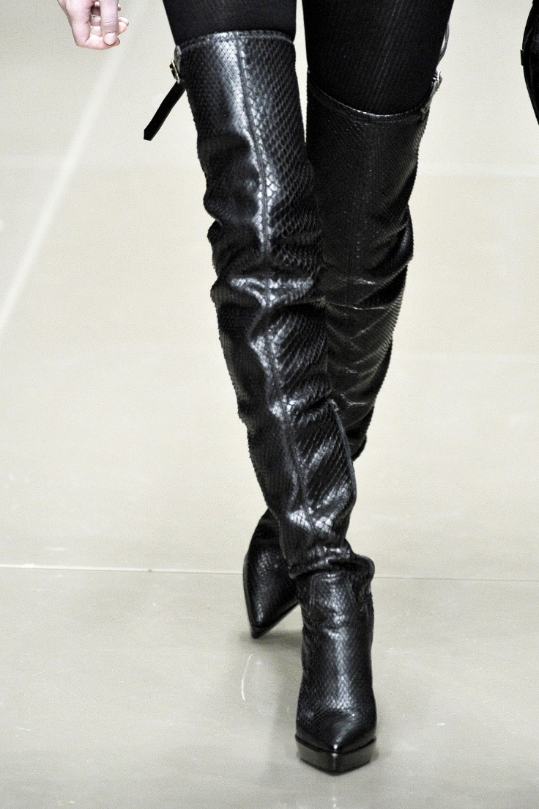
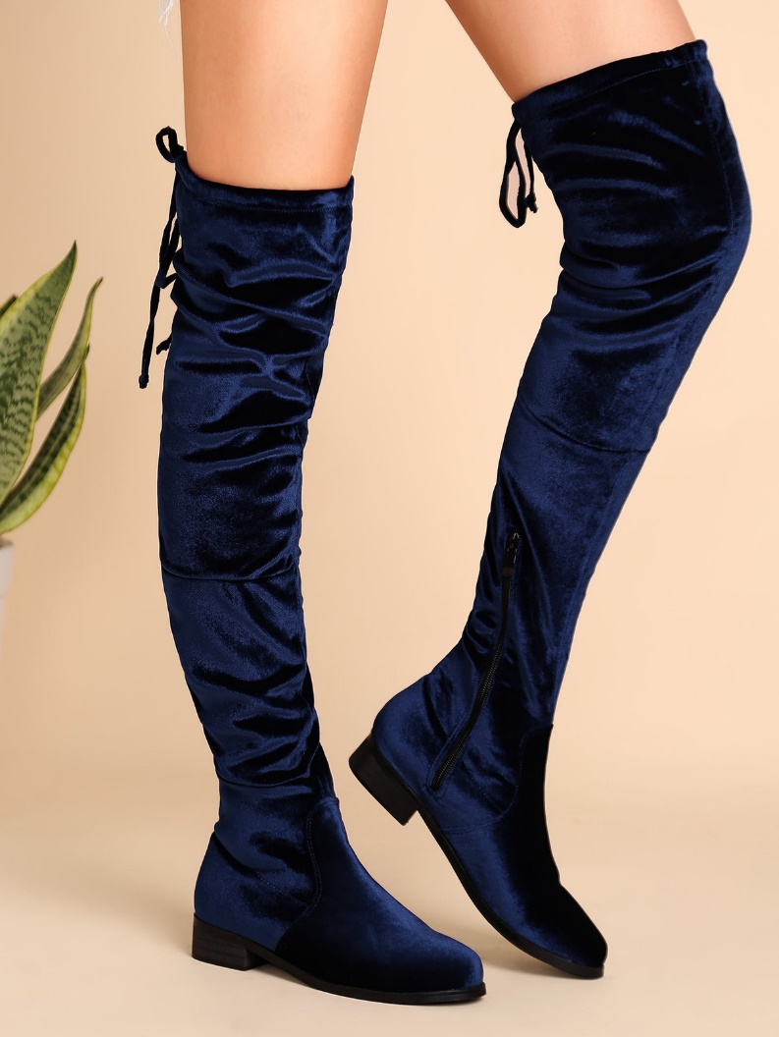
Как называется вид женских сапог выше колена?
Ботфорты

Slide 12
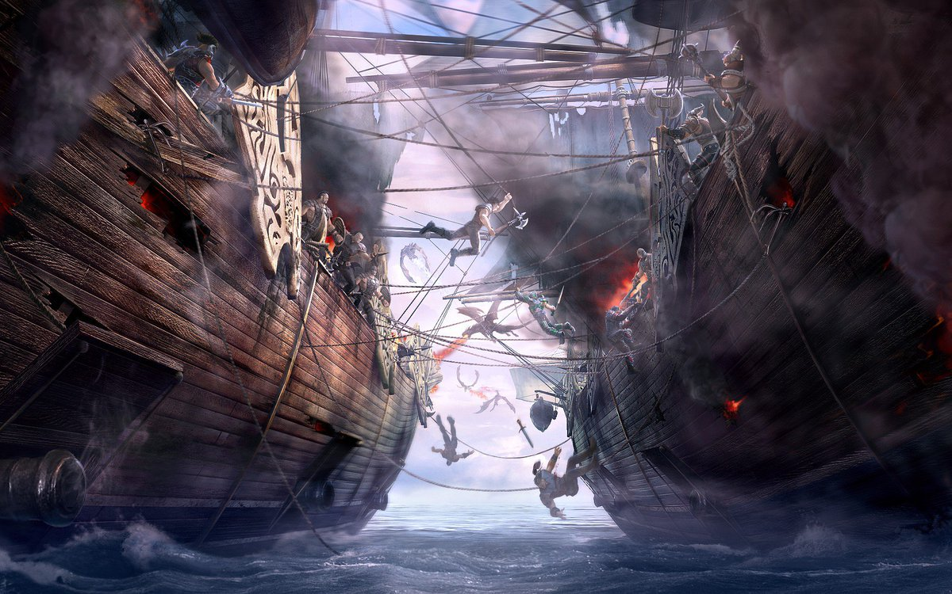
Как называется способ ведения морского боя, при котором корабли противников сближались и сцеплялись крючьями, моряки переходили на борт одного корабля и вступали в рукопашную схватку.
Абордаж

Slide 13
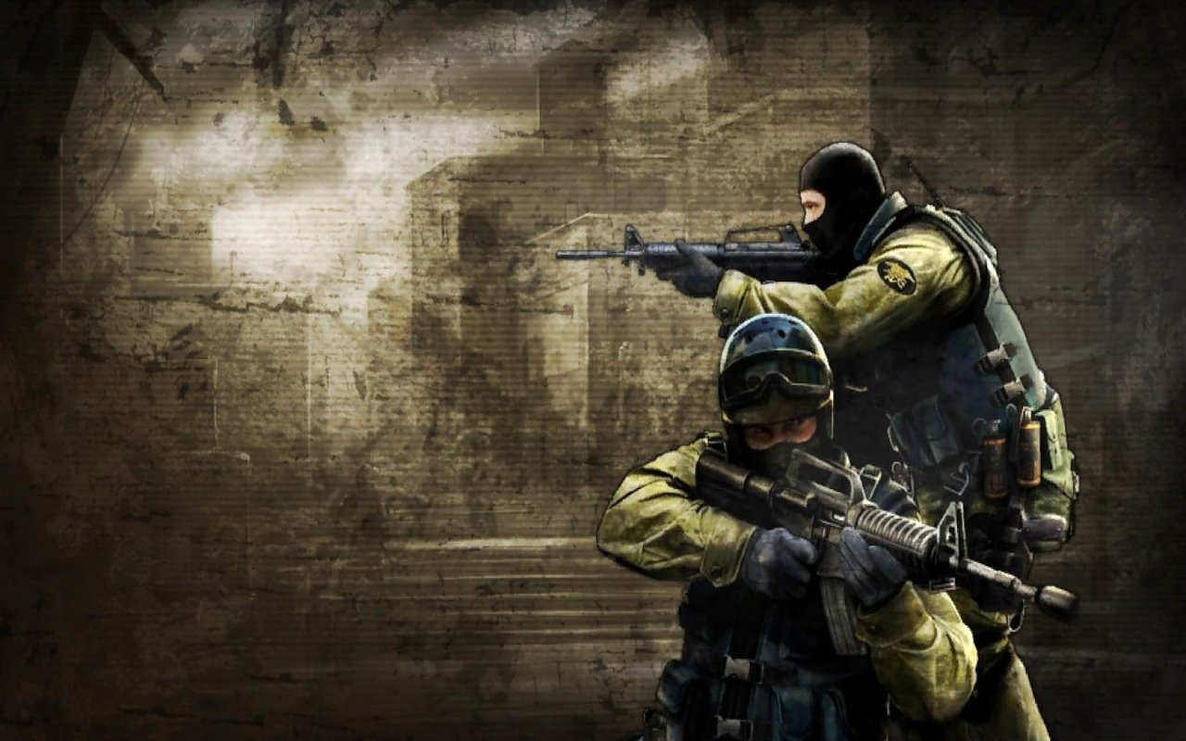
К какому жанру относится компьютерная игра Counter-Strike?
Шутер

Slide 14
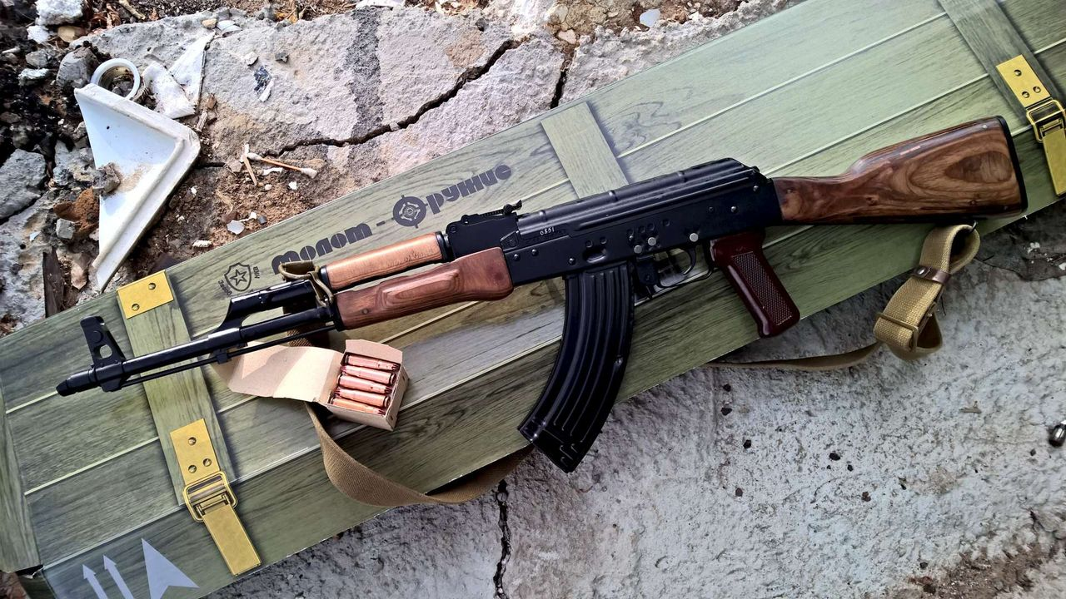
Назовите калибр АК-47
7,62

Slide 15
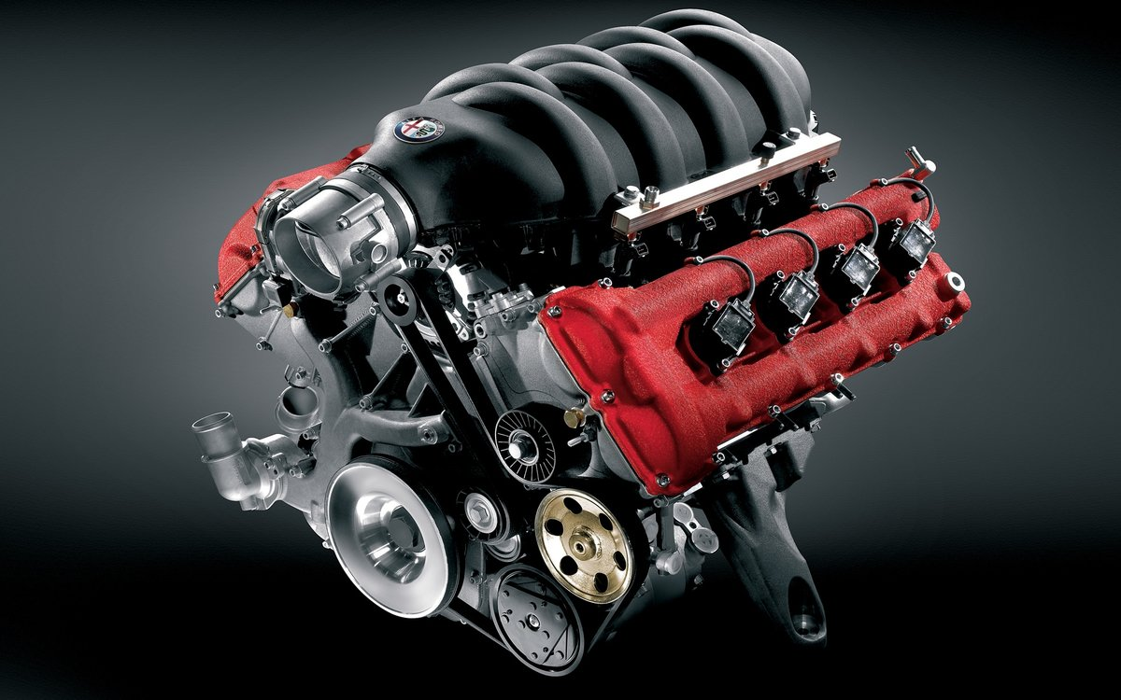
Какая часть устройства автомобиля изображена на картинке?
Двигатель

Slide 16
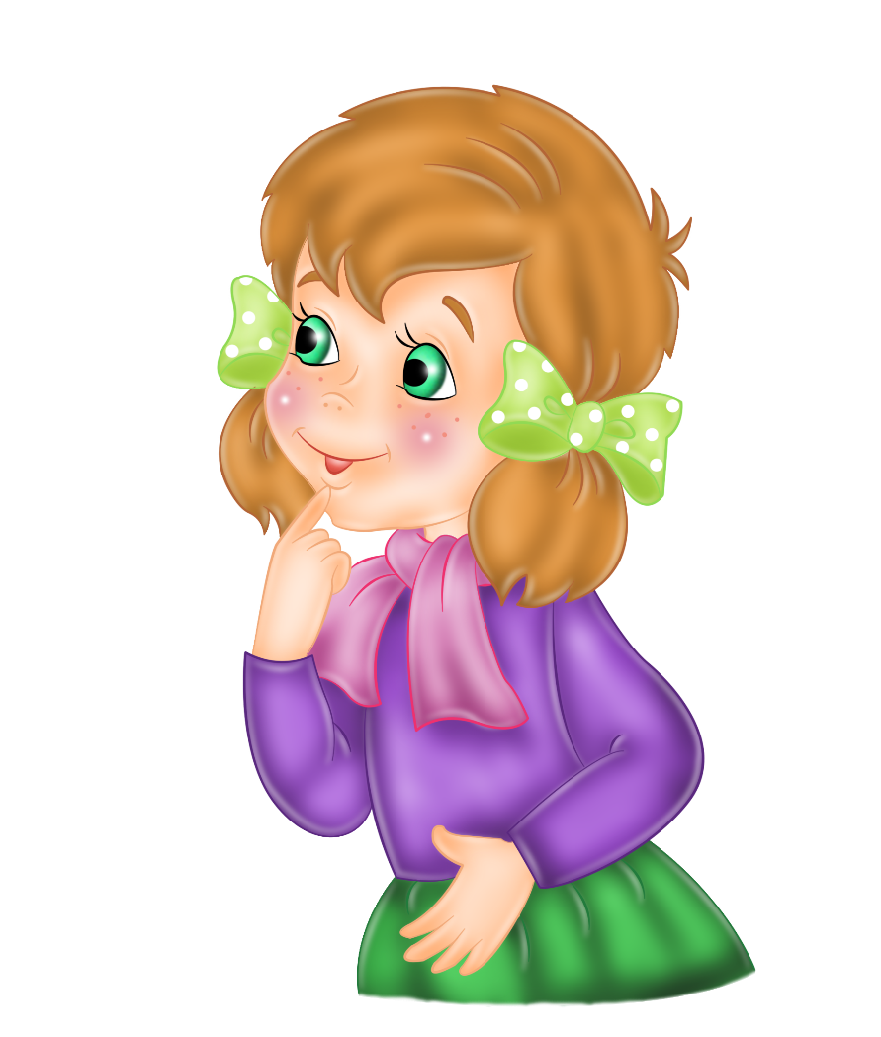
За жизнь мужчина съедает до 3 кг этого, а женщина - до 10 кг. О чем речь?
Губная помада

Slide 17
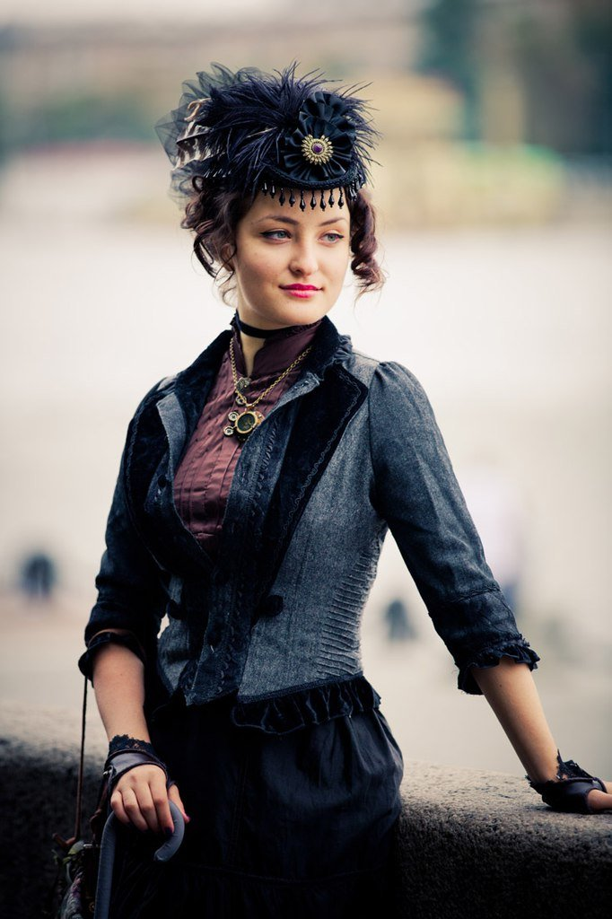
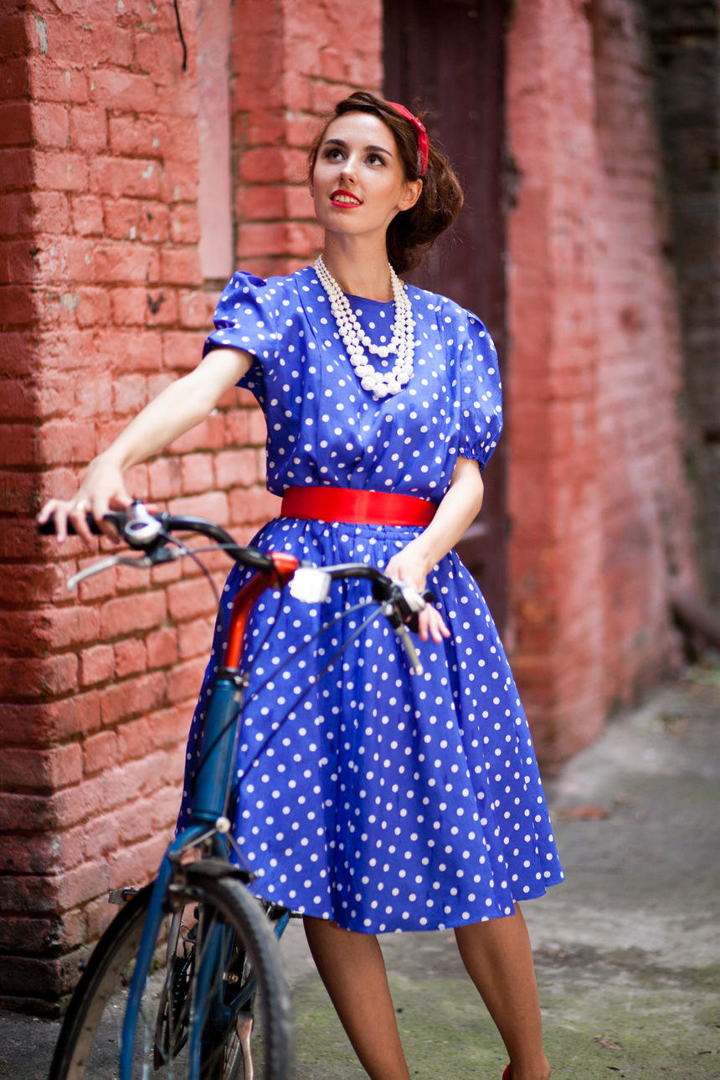
Какой стиль в моде ориентируется на возрождение модных направлений прошлых поколений?
Винтажный

Slide 18
Какая обувь самая вкусная?
Сникерсы

Slide 19
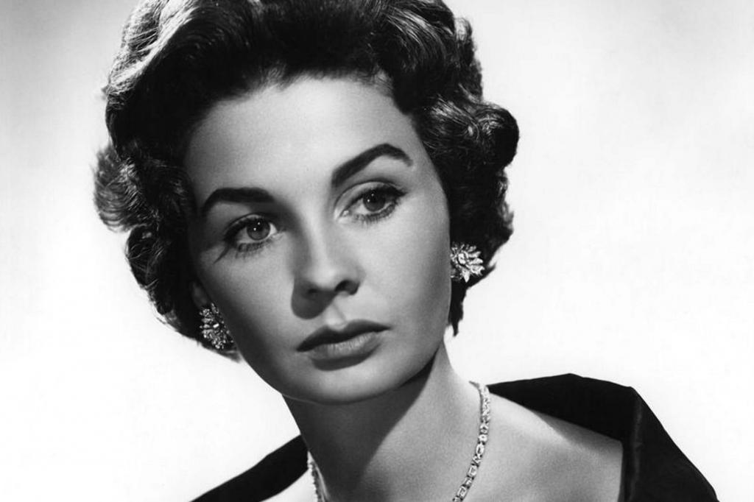
Назовите француженку, которая вместе с модой на духи и искусственный жемчуг ввела в моду загар и короткую стрижку.
Коко Шанель

Slide 20
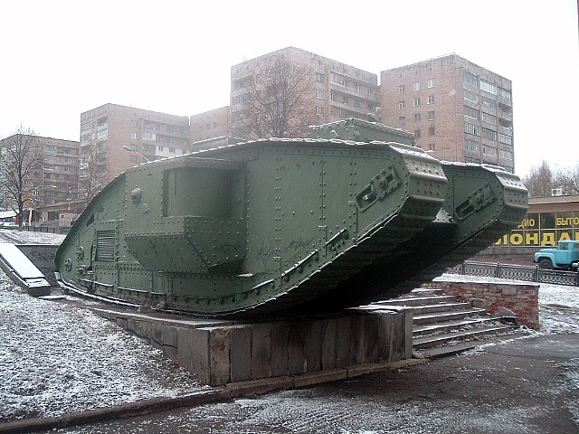
Название этой техники происходит от английского слова «бак» или «цистерна». Связано это с тем, что первые аппараты отправлялись на фронт под видом топливных цистерн - благо, гигантские размеры и форма вполне соответствовали этой версии.
Танк

Slide 21
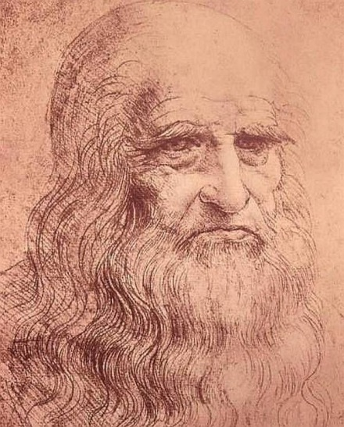
Идея боевого применения подводного судна впервые была высказана именно этим итальянским изобретателем еще в XVв. Впоследствии он уничтожил свой проект, так как опасался разрушительных последствий подводной войны.
Назовите имя этого изобретателя.
Леонардо да Винчи

Slide 22
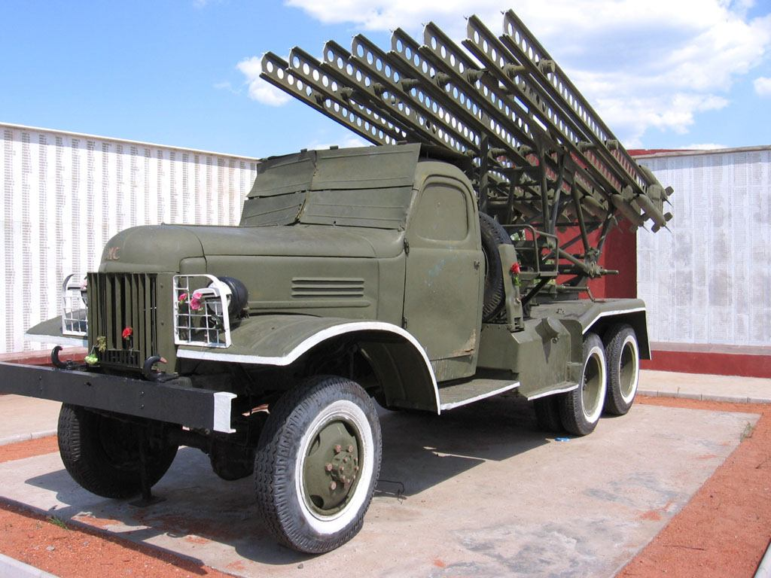
Какого оружия больше всего боялись немцы в конце Великой отечественной войны?
БМ -13
«Катюша»

Slide 23
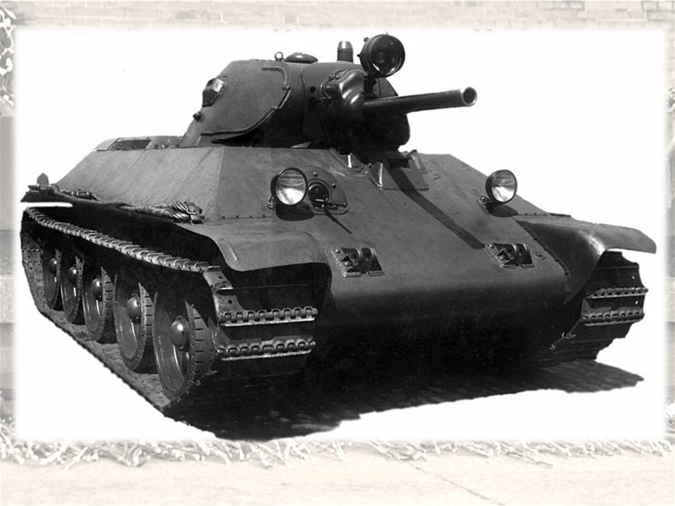
Этот знаменитый танк создан под руководством М. И. Кошкина.
Танк Т-34

